Slide 1
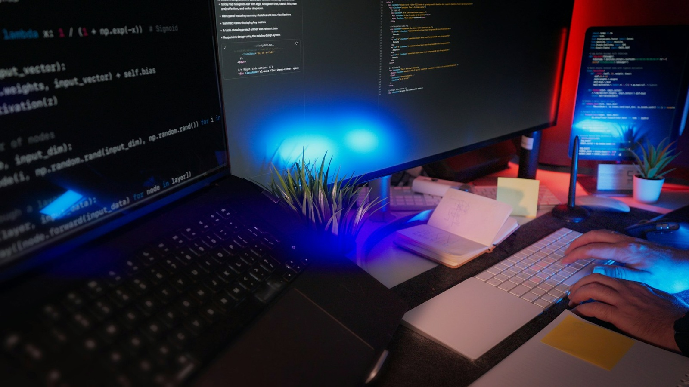
PRODUCT PRESENTATION
Один интерфейс. Один агент. Один рабочий контур.
ProjectCore Agent Shell объединяет AI-модели, файлы проекта, вложения, скриншоты и git-сценарии в одном сильном продукте для инженерной команды.
3 модели
1 поток
GigaChat, Qwen CLI, Qwen API
контекст, запуск, результат
Spider0 | Product presentation

Slide 2
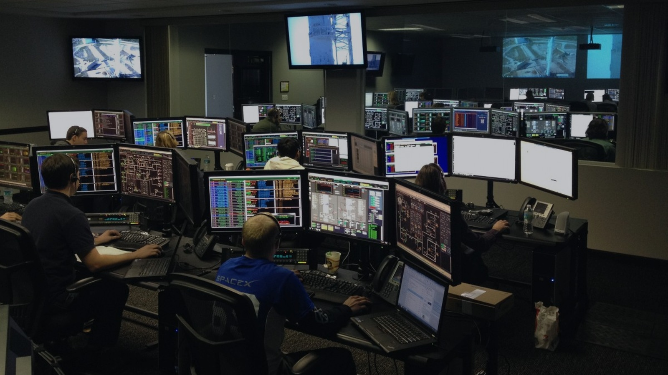
WHY IT MATTERS
Не ещё один AI-чат.
А AI-операционная система команды.
Смена провайдера, работа с проектом, вложения, промптинг и git больше не расползаются по окнам и утилитам. Всё собрано в одном управляемом интерфейсе.
Быстрее старт
Меньше хаоса
Сильнее контроль
От задачи до запуска агента без ручной подготовки окружения.
Файлы, скрины и доступы живут рядом, а не теряются по папкам.
Команда осознанно выбирает модель и git-контур под сценарий.
Spider0 | Product presentation

Slide 3

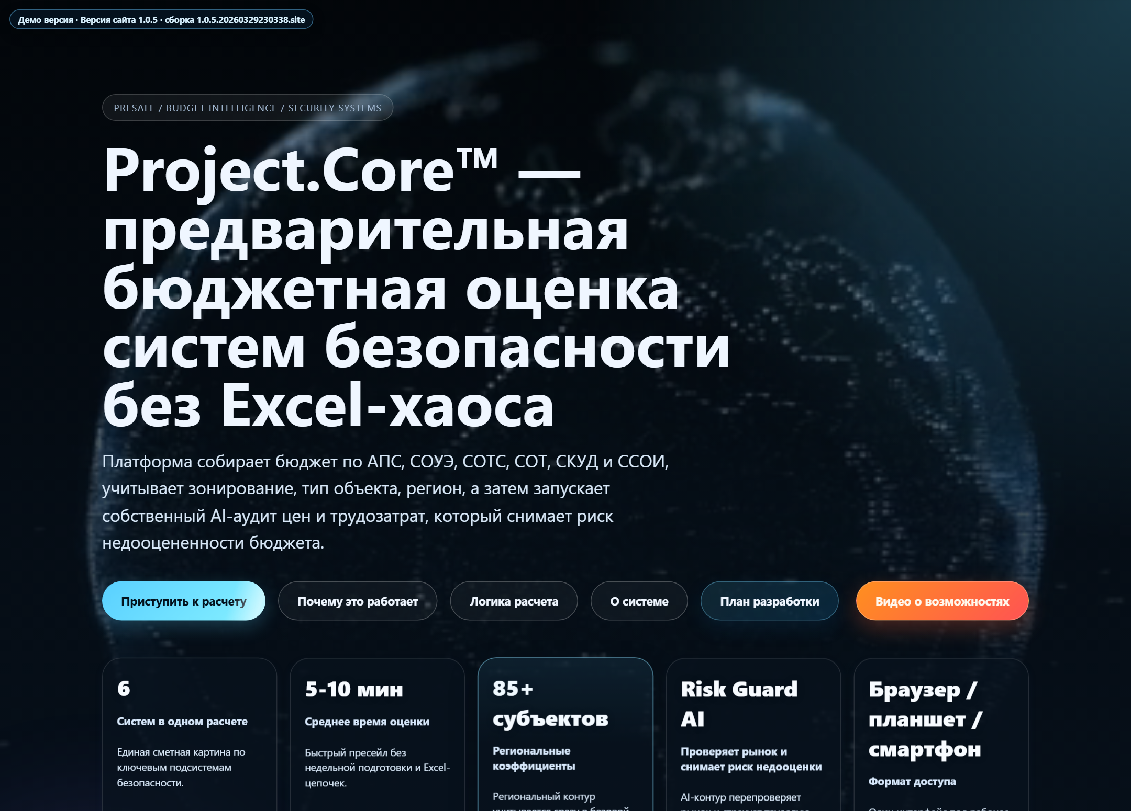
REAL PRODUCT
Это уже выглядит как продукт.
Не как админка. Не как прототип. Не как набор скриптов.
Публичная подача
С первого экрана понятно, в чём ценность продукта и почему ему можно доверять.
AI-позиционирование
Не магия, а понятный AI-движок, сценарий применения и инженерный смысл.
Готовность к продаже
Уже можно показывать клиенту, партнёру, инвестору и внутренней команде.
Spider0 | Product presentation

Slide 4
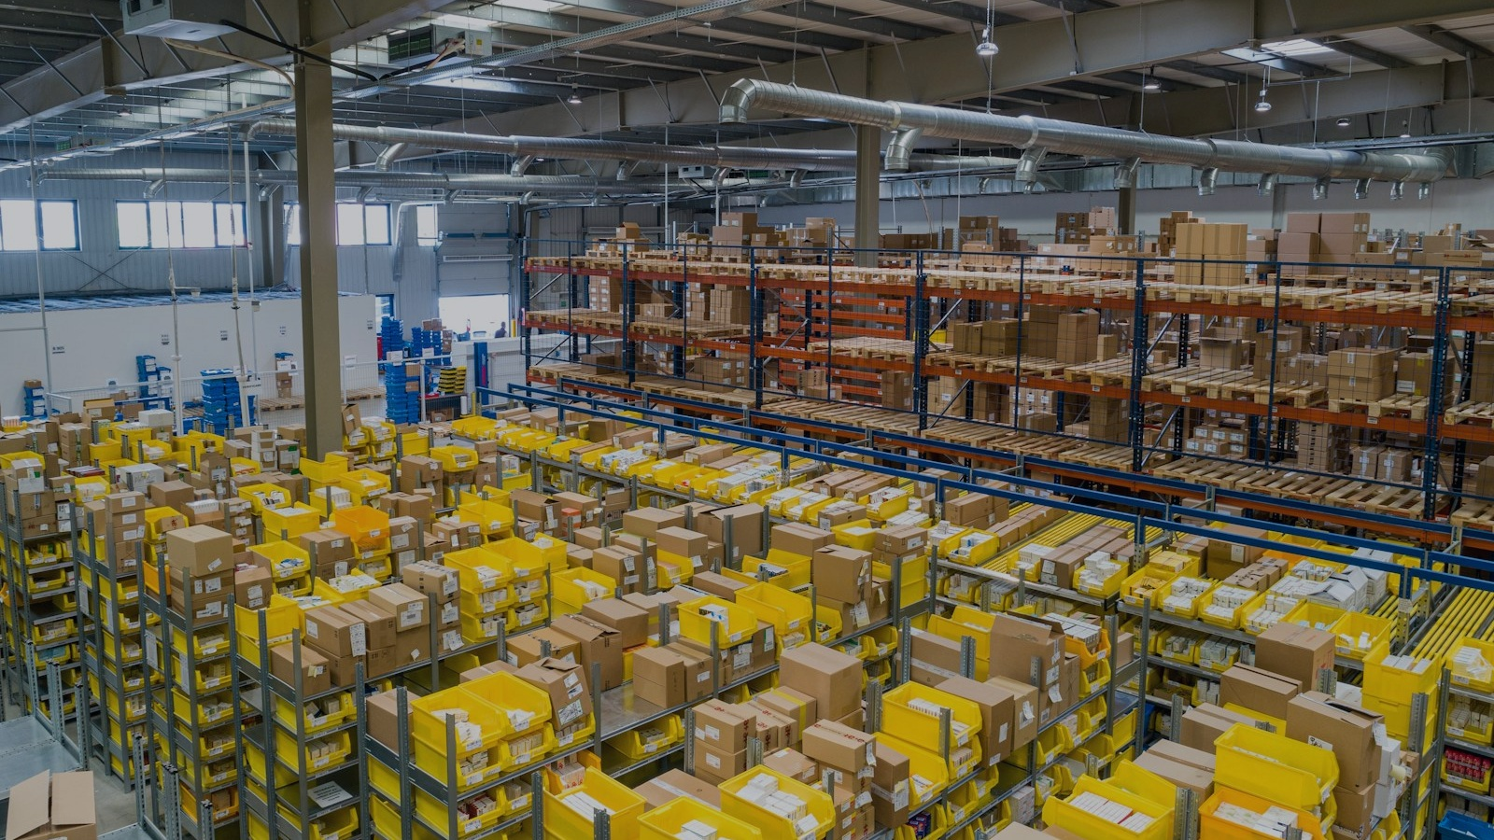
FUNCTIONAL STACK
Что делает продукт сильным
Внутри одного интерфейса:
Модели
переключение между GigaChat, Qwen OAuth CLI и Qwen API
Команда выбирает нужный интеллект под задачу, бюджет и режим работы.
привязка локальной рабочей папки и просмотр структуры проекта
Контекст
добавление файлов и скриншотов прямо в контекст задачи
Промпт, файлы и screenshots соединяются в один цельный сценарий работы.
управление параметрами модели и доступами без ручной рутины
Инженерный выход
переключение git remote между GitHub и GitVerse
Продукт доводит работу до результата, а не останавливается на красивом диалоге.
запуск агента и получение результата в том же окне
Spider0 | Product presentation

Slide 5
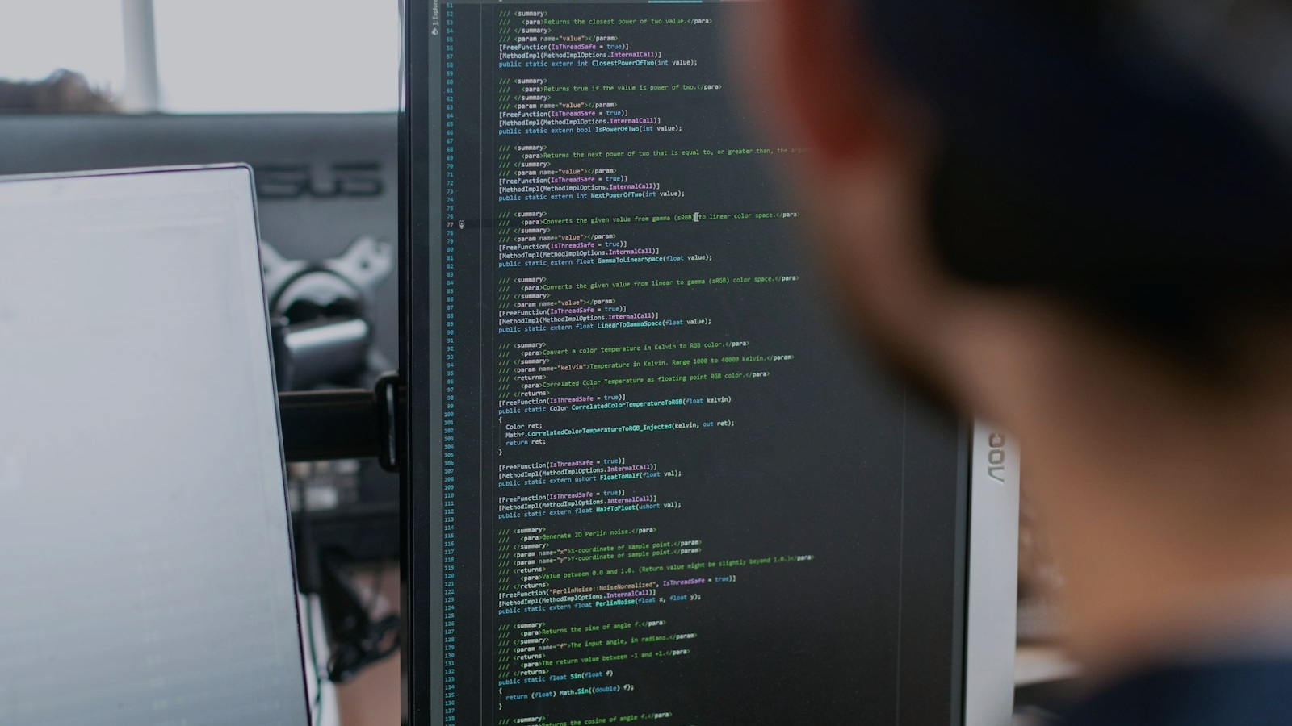
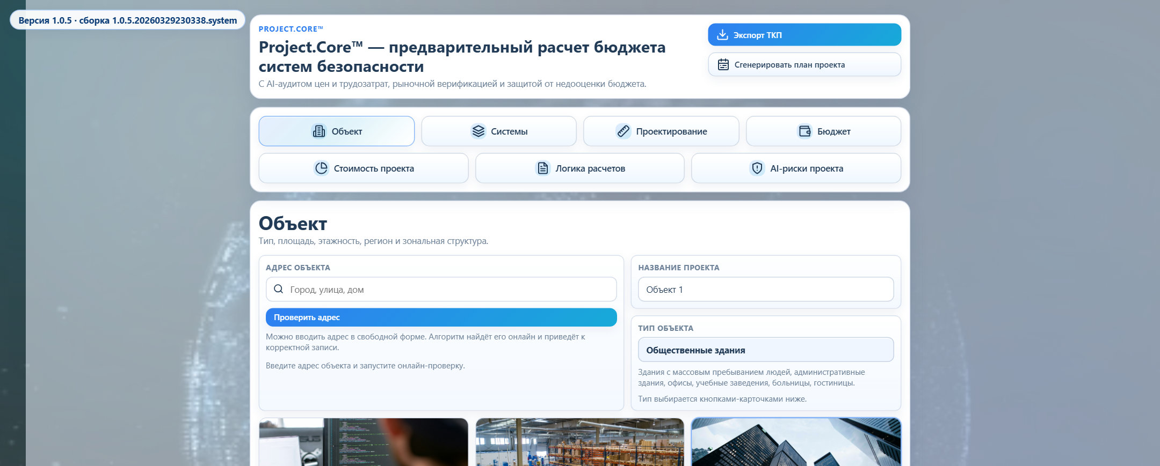
PRODUCT SCREENS
Сильная подача строится на реальном интерфейсе.
Поэтому в презентации нужны не абстрактные блоки, а экраны, которые подтверждают зрелость продукта.
Вместо трёх мелких превью здесь должен быть один читаемый экран. Поэтому главный интерфейс показываем крупно.
Объект
Карточка проекта, параметры и фото
Логика
Объяснение, как формируется расчёт
Бюджет
Детализация цены и структуры стоимости
Spider0 | Product presentation

Slide 6

WHY NOW
Рынок уже готов к такому продукту.
AI стал привычным. Но привычным не стал управляемый AI-процесс для команды. ProjectCore Agent Shell закрывает именно этот разрыв.
AI есть у всех
Команды тонут в инструментах
Нужны зрелые интерфейсы
Но чаще всего он живёт как отдельный чат, а не как рабочая система.
Скорость теряется на переключении контекста, а не на сложности задачи.
Побеждает не только модель, а то, как она встроена в реальную работу.
Spider0 | Product presentation

Slide 7
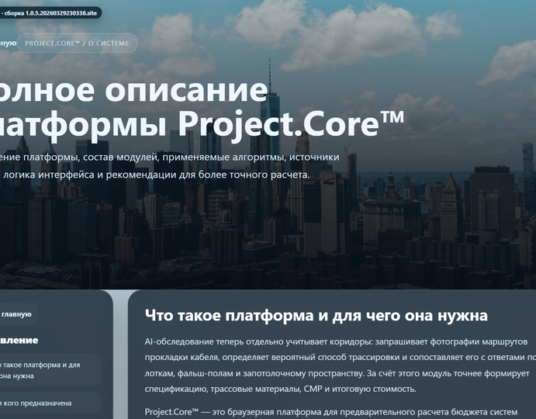
FINAL MESSAGE
ProjectCore Agent Shell выглядит как продукт, а не как заготовка.
Именно так его и нужно показывать: крупно, смело, с реальными экранами и фотофонами, а не с мелкими карточками на пустом фоне.
Сайт тоже нужно показывать крупно. Один экран, одна мысль, один сильный визуальный акцент.
Spider0 | Product presentation

